Slide 1
Proyecto TPS
TODOBODEGAS

Slide 2
Integrantes del
grupo
Pedro Giffuni
Julio Gil
Oscar López

Slide 3
Motivación

Slide 4
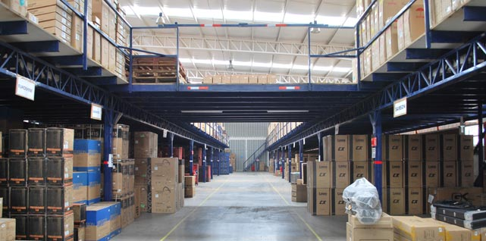
JUSTIFICACION
El problema del manejo de bodegas y administración del espacio disponible es esencial para empresas productoras y exportadoras.

Slide 5
Objetivos
Objetivo General
Proveer una infraestructura adecuada para el manejo de la logística de Bodegaje.
Objetivos Específicos:
Implementación del soporte para ingresar datos de bodegas existentes y sus características incluyendo área y precios en Internet.
Montaje de infraestructura para proveer información en vivo de disponibilidad de Bodegas.
Puesta en marcha de un sitio web para consultar y contratar servicios de Bodega.

Slide 6
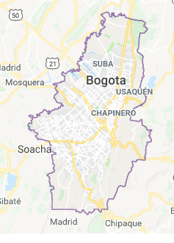
Alcances y Limitaciones
Se planea incluir únicamente el área de Bogotá y zonas aledañas.
Una futura expansión podrá incluir más ciudades.
Se podrían ofrecer mas servicios “Transporte”.

Slide 7
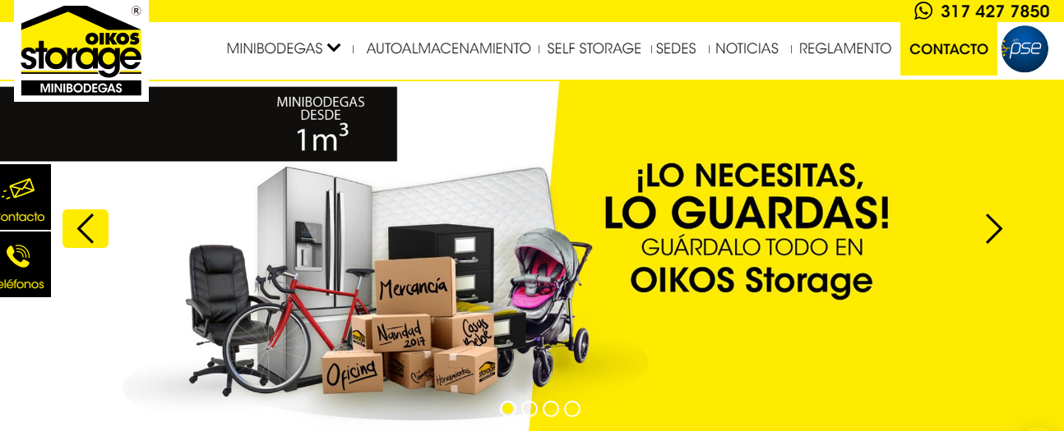
Limitaciones
Algunas bodegas pueden requerir un tratamiento especial: refrigeración o temperaturas controladas.
Se debe trabajar con los medios de pago: se puede discutir la opción de pagos por cuotas la tarjeta de crédito, que sería manejada externamente.
Competencia: https://www.oikos-storage.com.

Slide 8
Análisis de las Encuestas

Slide 9
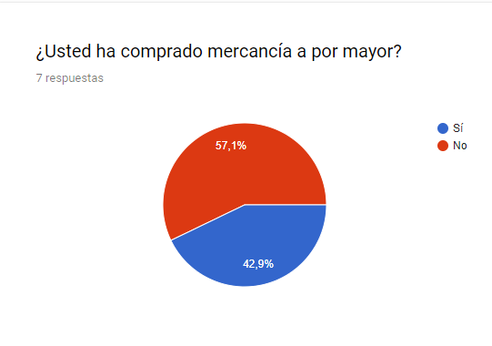
Encuesta

Slide 10
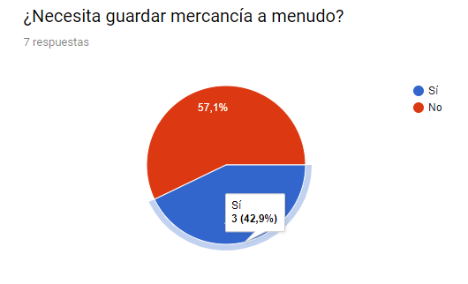
Encuesta

Slide 11
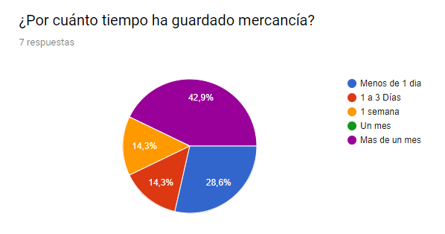
Encuesta

Slide 12
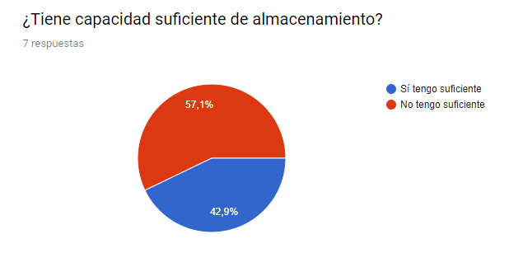
Encuesta

Slide 13
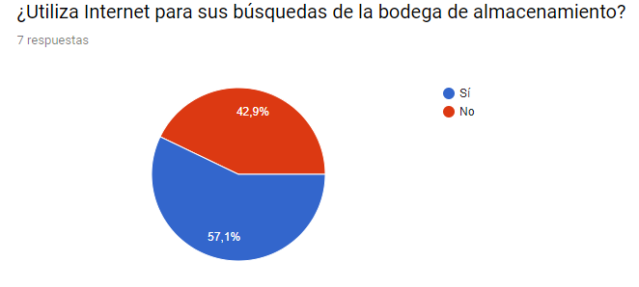
Encuesta

Slide 14
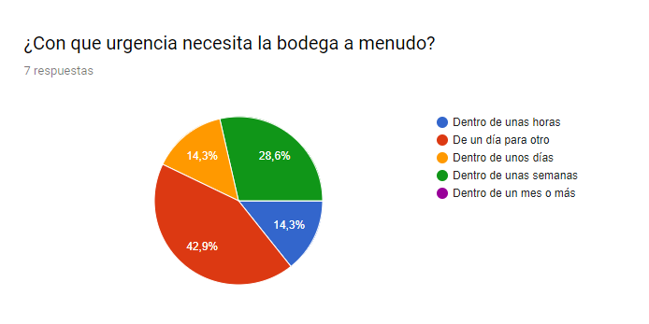
Encuesta

Slide 15
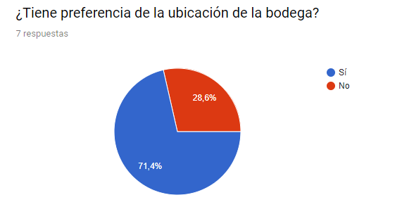
Encuesta

Slide 16
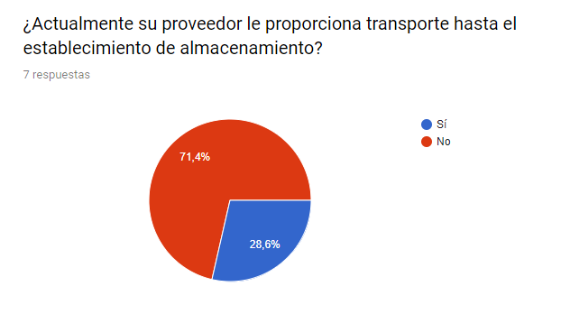
Encuesta

Slide 17
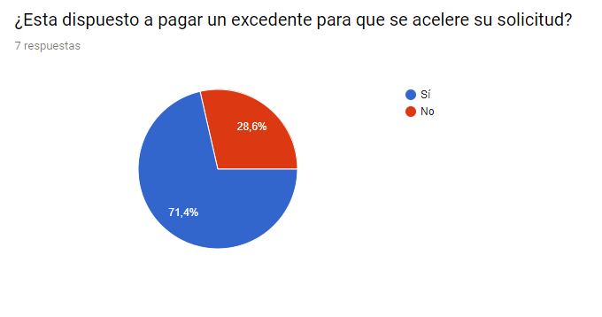
Encuesta

Slide 18
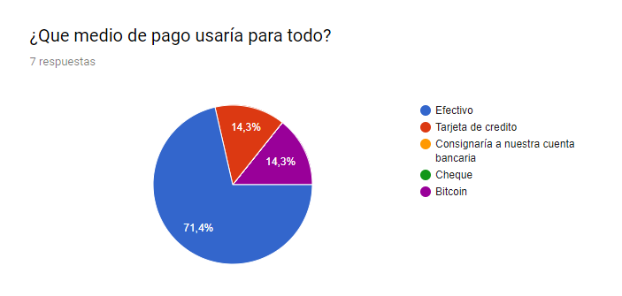
Encuesta

Slide 19
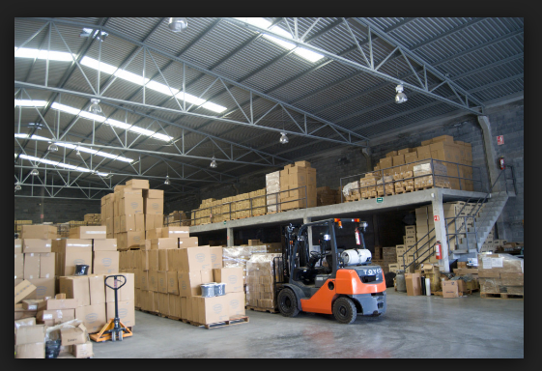
Análisis de las encuestas
Se pudo evidenciar que la necesidad del servicio de bodegaje es alta y que la industria nacional necesita alternativas que faciliten el almacenaje de sus mercancías.

Slide 20
Planeación

Slide 21
cronograma
1
Nombre de tarea | Duration | Start | Finish | Predecessors
Planificacion | 20 days | Mon 20/08/18 | Fri 14/09/18
Requerimientos | 2 days | Mon 20/08/18 | Tue 21/08/18
Encuestas | 15 days | Wed 22/08/18 | Tue 11/09/18 | 2
Objetivos general y especificos | 3 days | Wed 12/09/18 | Fri 14/09/18 | 3
Análisis | 3 days | Mon 17/09/18 | Wed 19/09/18 | 4
Diseño | 3 days | Thu 20/09/18 | Mon 24/09/18
Diagramas UML | 2.5 days | Thu 20/09/18 | Mon 24/09/18
Diagramas de Uso | 0.5 days | Thu 20/09/18 | Thu 20/09/18 | 5
Diagrama de Clases | 0.5 days | Thu 20/09/18 | Thu 20/09/18 | 8
Casos de Uso | 0.5 days | Fri 21/09/18 | Fri 21/09/18 | 9
BPMN | 1 day | Fri 21/09/18 | Mon 24/09/18 | 10
Entidad Relación | 0.5 days | Mon 24/09/18 | Mon 24/09/18 | 11
Implementacion | 15 days | Tue 25/09/18 | Mon 15/10/18 | 12
Pruebas | 20 days | Tue 16/10/18 | Mon 12/11/18 | 13
Plan de Proyecto: 1. Estudio preliminar del mercado de Bodegas: Como funcionan actualmente? 2. Estudio del Mercado: Cantidad y calidad del inventario: costos. 3. Requerimientos de Hardware y Software. Con toda seguridad se requiere una solución con servidor web como Apache, un software de base de datos como MYSQL y PHP. 4. Prototipo. 5. Implementación de la base de datos
6. Diagrama UML
7. Implementación en MySQL. 8. Implementación del Sitio Web y su interacción con la base de datos.

Slide 22
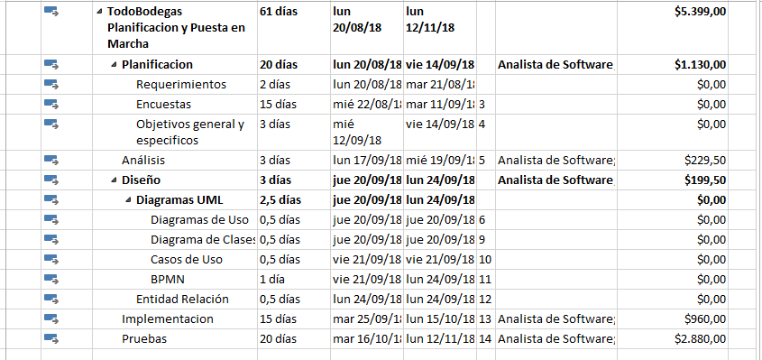
cronograma
1

Slide 23
Presupuesto
Nombre del recurso | Type | Material Label | Initials | Group | Capacidad máxima | Tasa estándar
Programador | Work |  | P |  | 100% | $400.00/mon
Analista de Software | Work |  | A |  | 100% | $500.00/mon
Computador | Work |  | C |  | 100% | $150.00/mon
Hosting Servidor Apache | Work |  | H |  | 100% | $150.00/mon
Costos de Energia | Work |  | C |  | 100% | $80.00/mon
Mantenimiento del Software | Work |  | M |  | 100% | $400.00/mon
Costos de Oficina | Work |  | C |  | 100% | $200.00/mon
Pre-Publicidad | Work |  | P |  | 100% | $1,000.00/mon
Costo Total Estimado
US $5,399.00

Slide 24
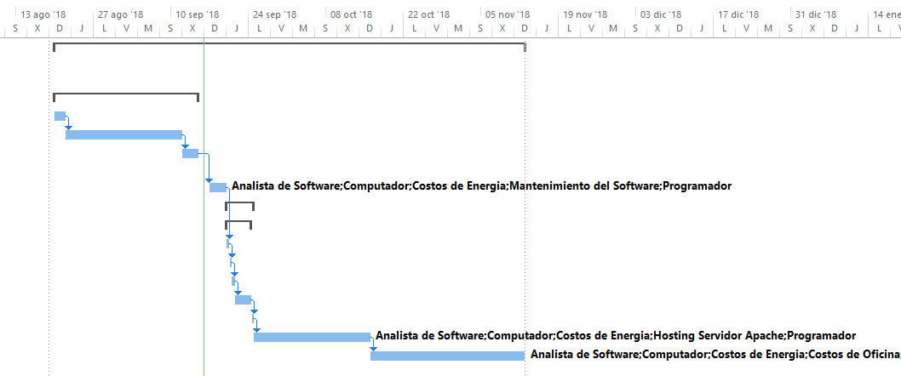
Diagrama de Gantt

Slide 25
Planeación
Identificación del requerimiento: | RF01
Nombre del Requerimiento: | Autenticación de Usuario.
Características: | Los usuarios deberán identificarse para acceder a cualquier parte del sistema.
Descripción del requerimiento: | El sistema podrá ser consultado por cualquier usuario dependiendo del módulo en el cual se encuentre y su nivel de accesibilidad.
Requerimiento NO funcional: | RNF01: Debe ser fácil verificar la identificación de un usuario.
Prioridad del requerimiento: Alta
Requerimientos
Funcionales
Identificación del requerimiento: | RF02
Nombre del Requerimiento: | Reserva y consulta de recursos
Características: | Los usuarios registrados podrán separar el uso de una bodega nueva y consultar las reservas que tenga.
Descripción del requerimiento: | El sistema podrá ser consultado por cualquier usuario dependiendo del módulo en el cual se encuentre y su nivel de accesibilidad.
Requerimiento NO funcional: | RNF02: La validación de información del usuario debe ser ágil.
Prioridad del requerimiento: Alta

Slide 26
Planeación
Identificación del requerimiento: | RF03
Nombre del Requerimiento: | Actualización o cancelación de recursos
Características: | Los usuarios registrados podrán actualizar o cancelar el uso de una bodega y actualizar sus datos.
Descripción del requerimiento: | El sistema podrá ser consultado por cualquier usuario registrado dependiendo del módulo en el cual se encuentre y su nivel de accesibilidad.
Requerimiento NO funcional: | RNF02: El sistema debe validar la información del usuario.
Prioridad del requerimiento: Alta
Requerimientos
Funcionales
Identificación del requerimiento: | RF04
Nombre del Requerimiento: | Búsqueda de registros.
Características: | Los usuarios registrados podrán consultar los datos de su historial y estimar los costos actuales.
Descripción del requerimiento: | El sistema podrá ser consultado por cualquier usuario registrado dependiendo del módulo en el cual se encuentre y su nivel de accesibilidad.
Requerimiento NO funcional: | RNF02: La validación de información del usuario debe ser ágil.
Prioridad del requerimiento: Alta

Slide 27
Planeación
Identificación del requerimiento: | RNF01: Debe ser fácil verificar la identificación de un usuario
Nombre del Requerimiento: | Debe ser fácil verificar la identificación de un usuario
Características: | El sistema deberá confirmar que la identificación es válida y coincide con el tipo de usuario.
Descripción del requerimiento: | El sistema podrá ser consultado por el administrador en todo momento
Prioridad del requerimiento: Alta
No
funcionales
Identificación del requerimiento: | RNF02
Nombre del Requerimiento: | La validación de información del usuario debe ser ágil.
Características: | El sistema deberá confirmar que el usuario es válido.
Descripción del requerimiento: | El sistema podrá ser consultado por el administrador en todo momento
Prioridad del requerimiento: Alta

Slide 28
Diseño

Slide 29
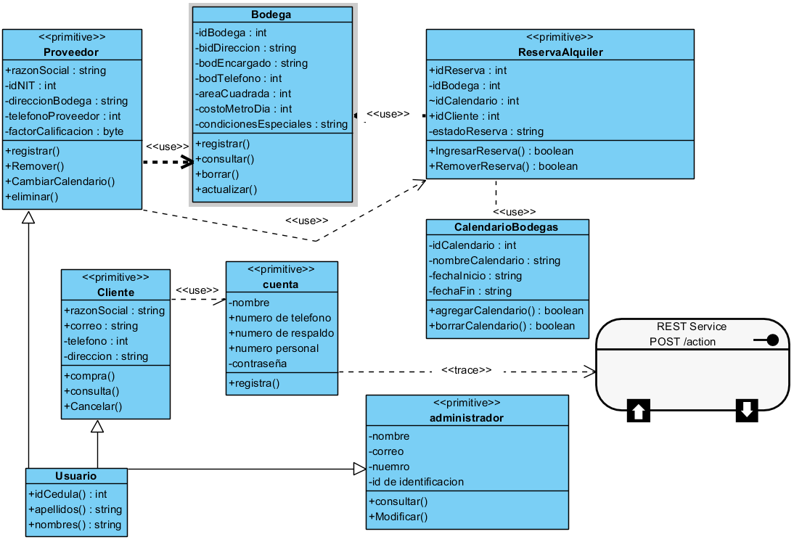
Diseño
Diagrama de Clases

Slide 30
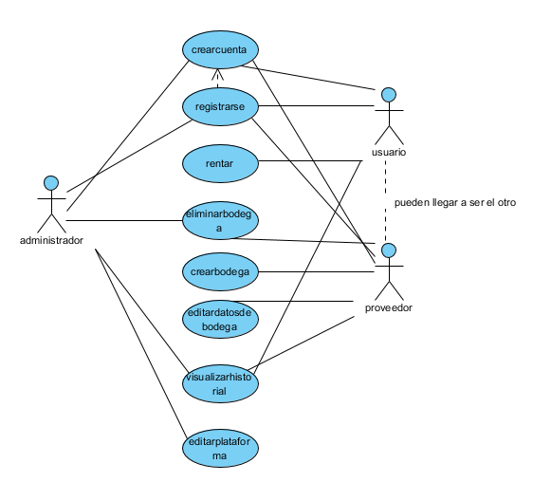
Diseño
Diagrama de casos de uso

Slide 31
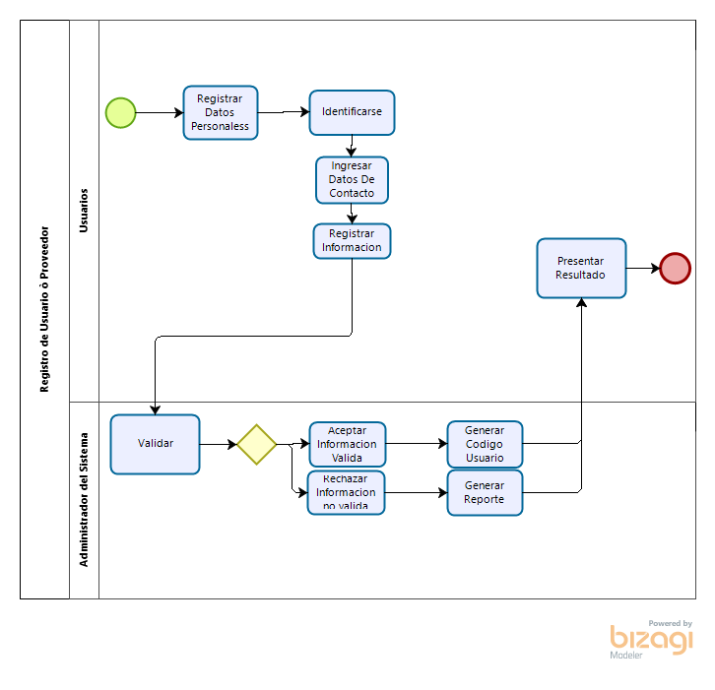


BMP
Registro de Usuarios

Slide 32
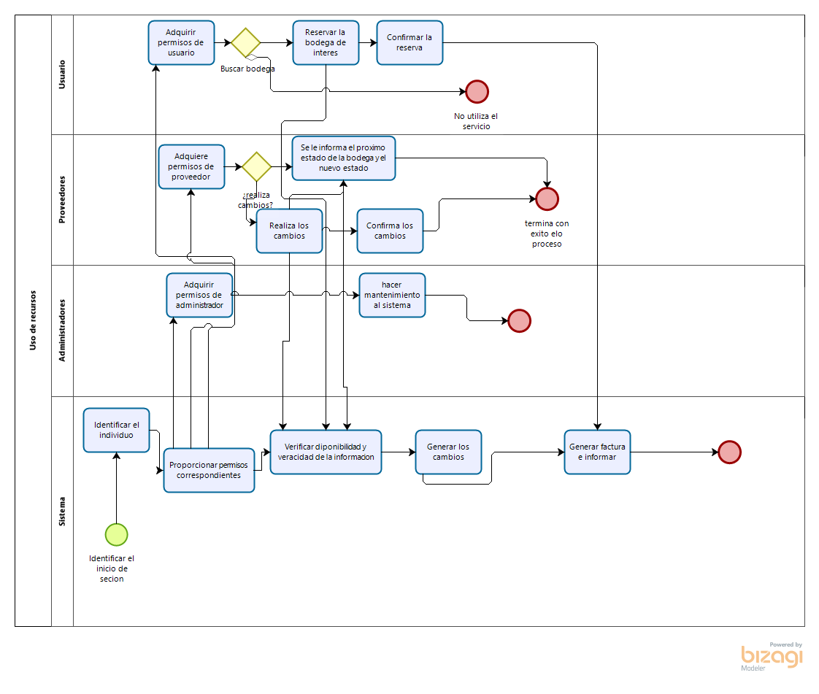
BMP
2. Uso de Recursos

Slide 33
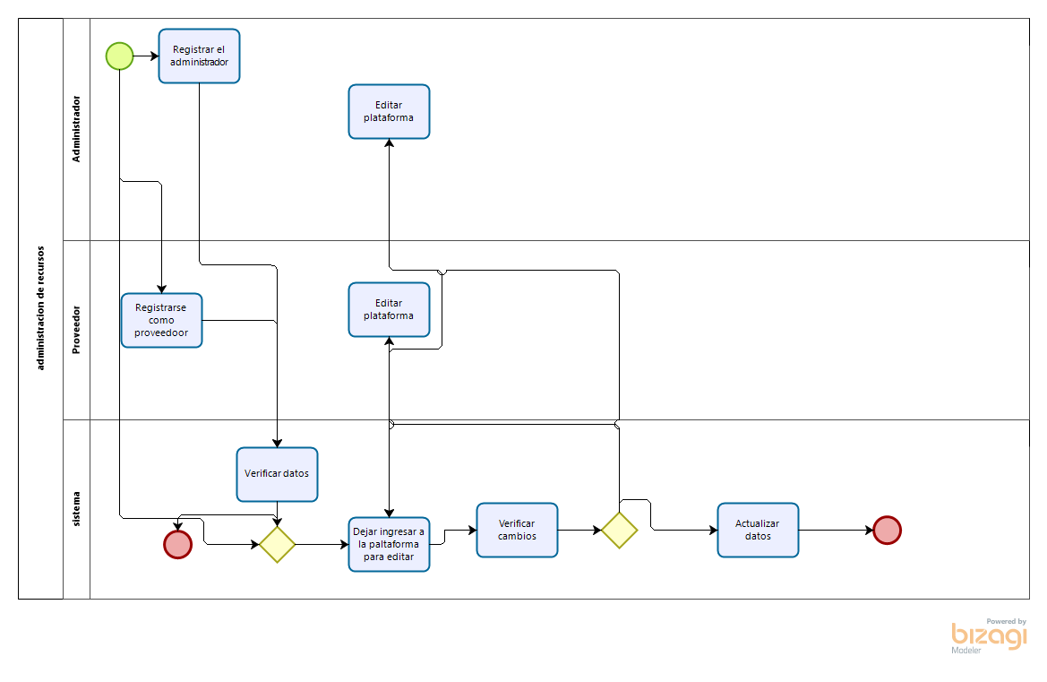
BMP
3. Administración de Recursos

Slide 34
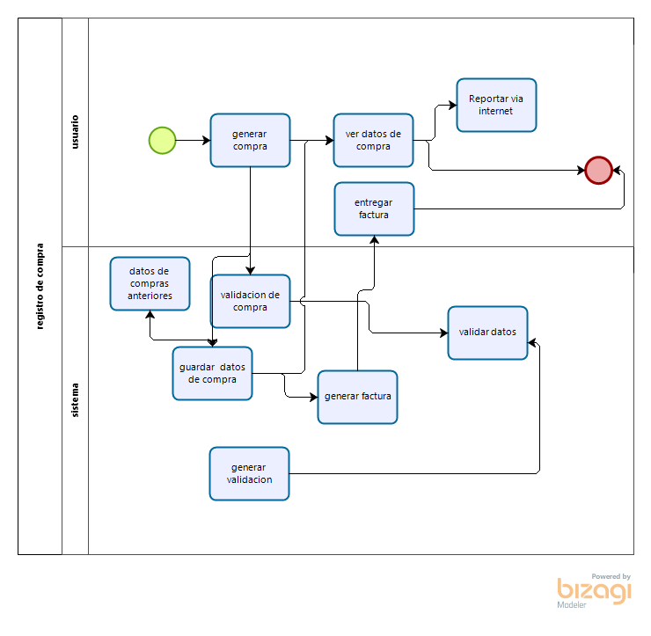
BMP
4. Registro de Compra

Slide 35
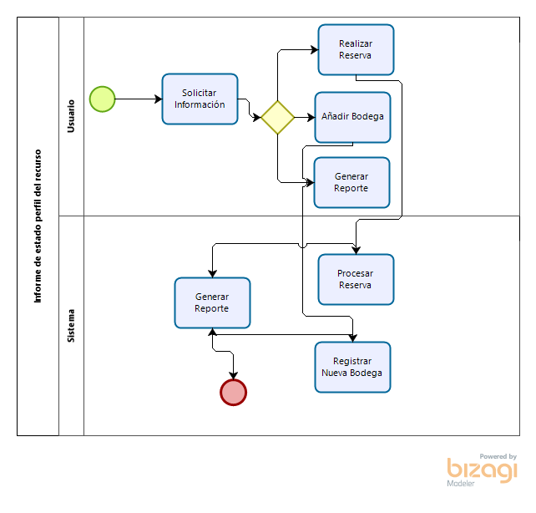
BMP
si
no
5. Informe de Estado

Slide 36
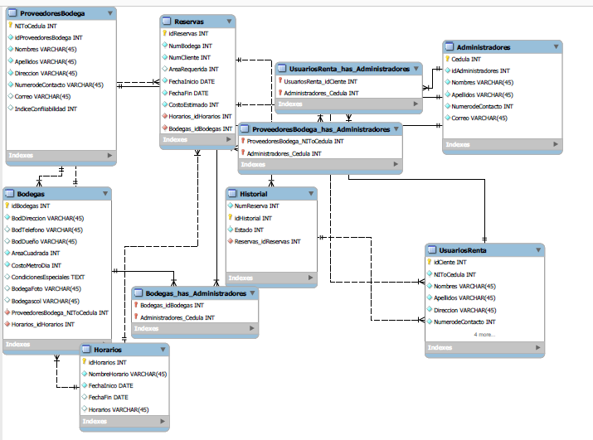
Modelo Entidad Relación
Diagrama entidad relación

Slide 37
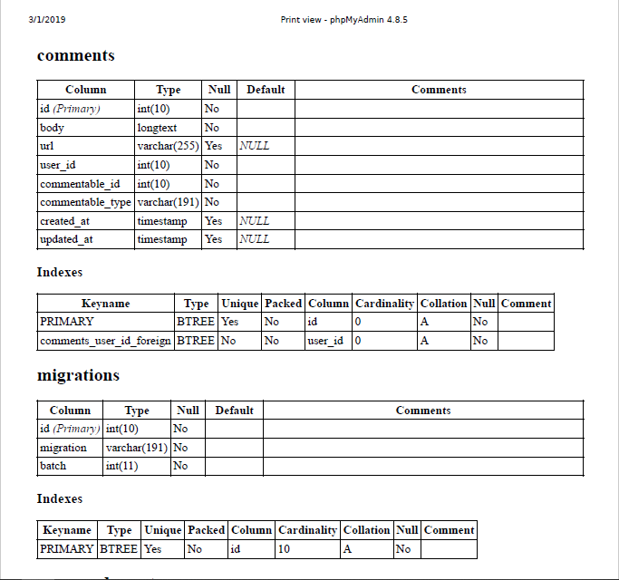
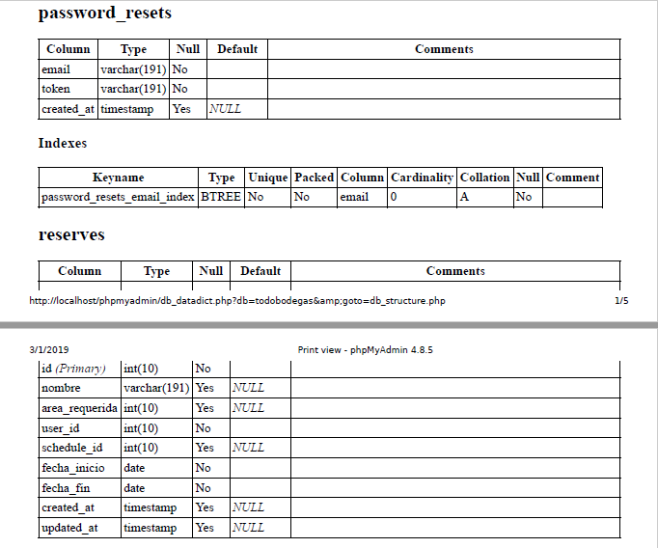
Diccionario de Datos

Slide 38
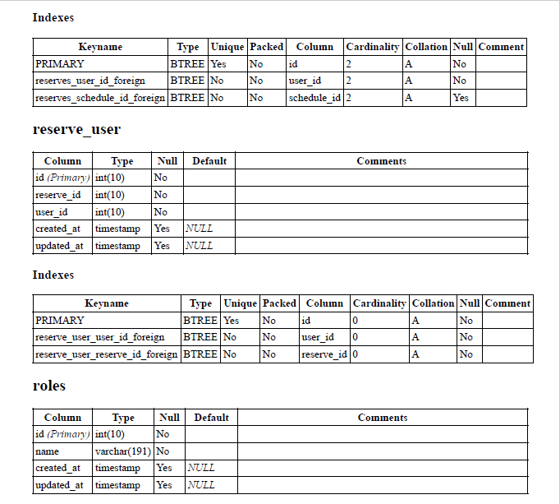
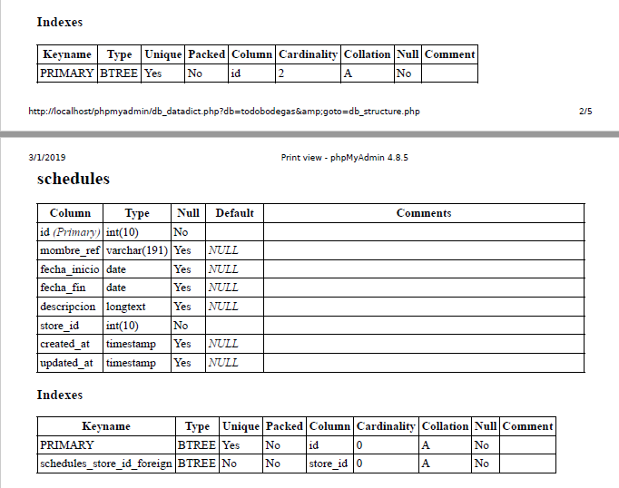
Diccionario de Datos

Slide 39
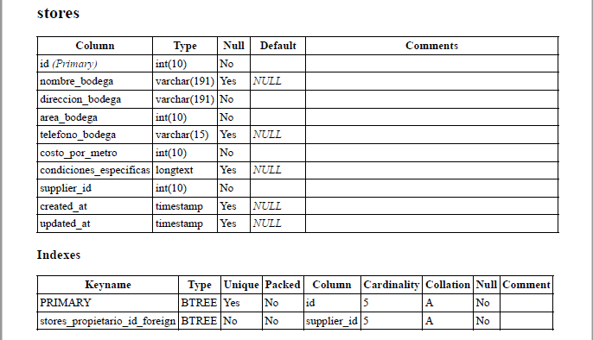
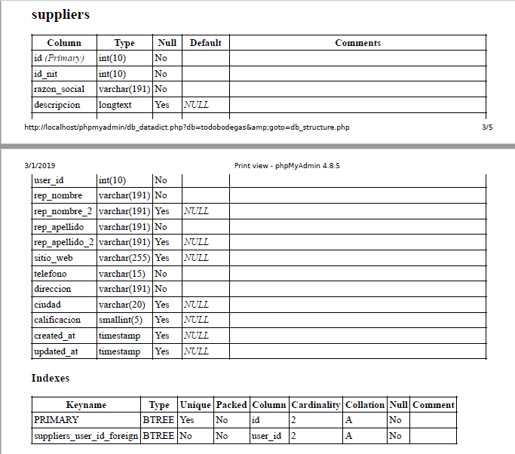
Diccionario de Datos

Slide 40
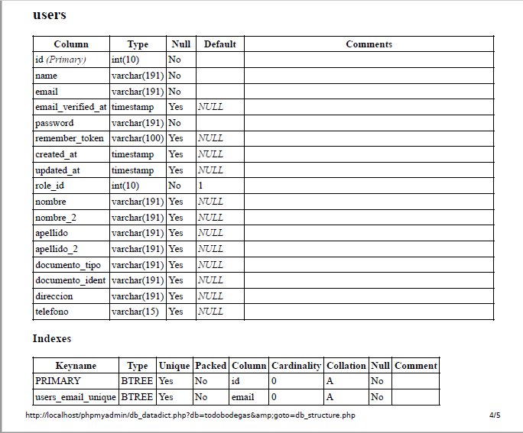
Diccionario de Datos

Slide 41
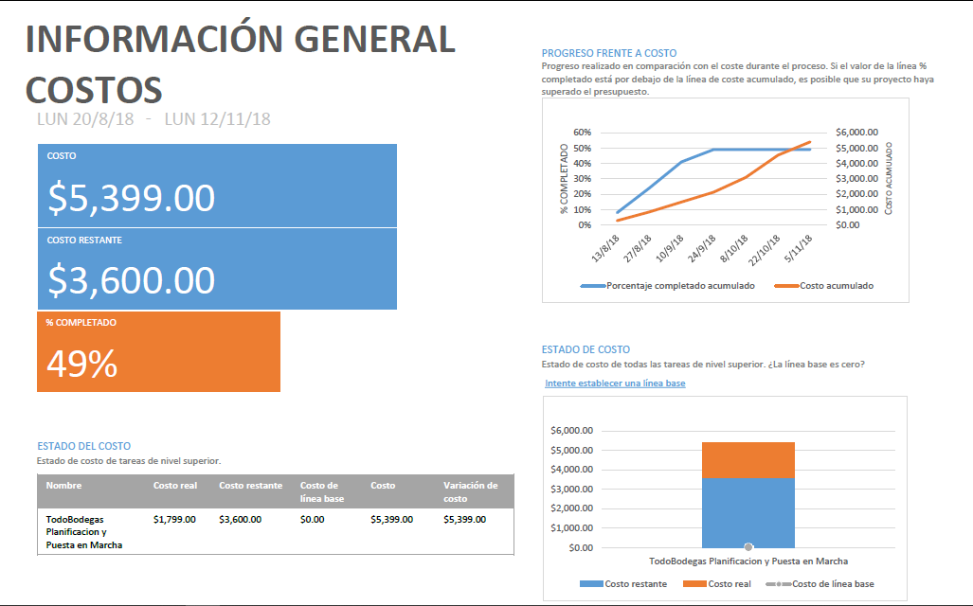
PROGRESO

